Slide 1
Poznajemy gry uproszczone w mini piłkę nożną

Slide 2
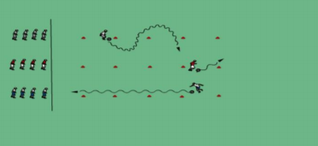
Wyścig rzędów
Na sygnał startują pierwsi zawodnicy, którzy prowadzą piłkę między talerzykami.
Po przeprowadzeniu piłki przekazują ją następnemu zawodnikowi.
Zwycięża zespół, który szybciej przeprowadzi piłkę.

Slide 3
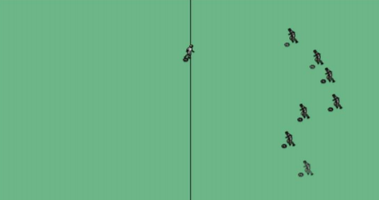
Polowanie
Salę/boisko dzielimy na dwie części.
Na jednej stoi myśliwy, na drugiej zawodnicy uciekający – zwierzyna.
Wszyscy uczestnicy z piłkami.
Zawodnicy prowadząc piłkę starają się przebiec na drugą stronę sali/boiska unikając trafienia piłką przez myśliwego.
Zadanie myśliwego jest trafienie piłką w nogi uciekających.
Każdy trafiony w nogi piłką staje się myśliwym i dołącza do grona myśliwych, których liczba wzrasta z każdy trafieniem.
Zwycięża zawodnik, który ostatni zostanie trafiony (upolowany)

Slide 4
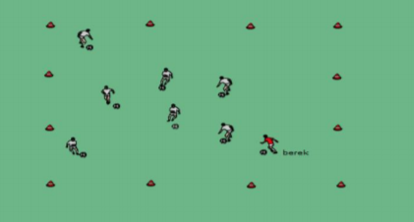
Berek z piłkami
Na ograniczonym terenie wszyscy zawodnicy prowadzą piłkę i uciekają przed berkiem, natomiast berek stara się ręką dotknąć uciekającego.
Po każdym dotknięciu zmiana berka.

Slide 5
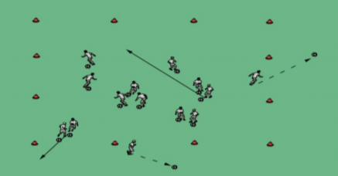
Wybijanie piłki
Na ograniczonym terenie wszyscy zawodnicy prowadzą piłkę w różnych kierunkach.
Zadanie wszystkich uczestników jest następujące: prowadząc piłkę starać się wybić piłkę innemu uczestnikowi, chroniąc jednocześnie własną piłkę.
Uczestnik, któremu wybito piłkę biegnie po nią i następnie dołącza do zabawy.

Slide 6
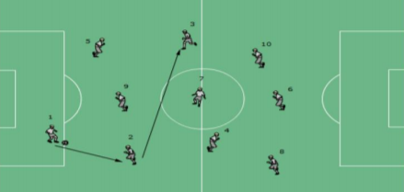
Rozsypka numerowana
Uczestnicy otrzymują numery od 1 do 8 lub 10.
Zabawa polega na podawaniu piłki w odpowiedniej kolejności 1 do 2, 2 do 3, 3 do 4 itd.
Wszyscy uczestnicy są w ruchu.
Podanie posiadającego piłkę polega na poszukaniu wzrokiem partnera i podaniu do niego dokładnej piłki.

